Slide 1





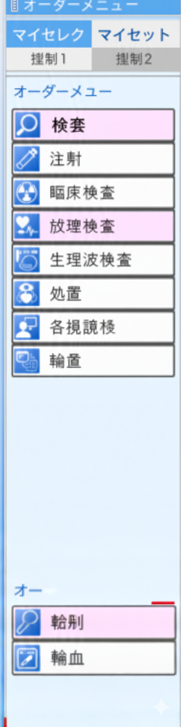
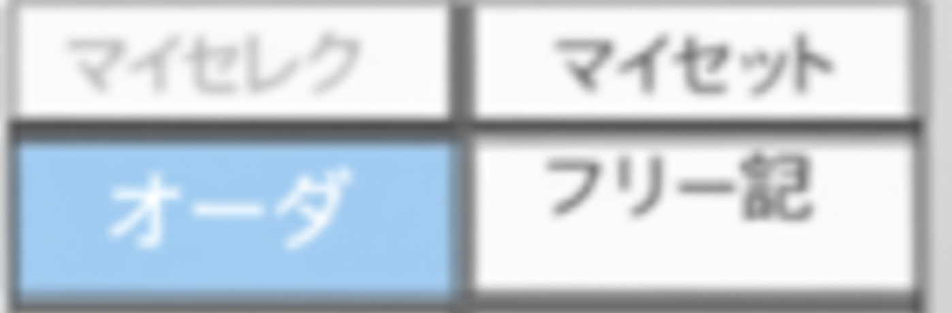
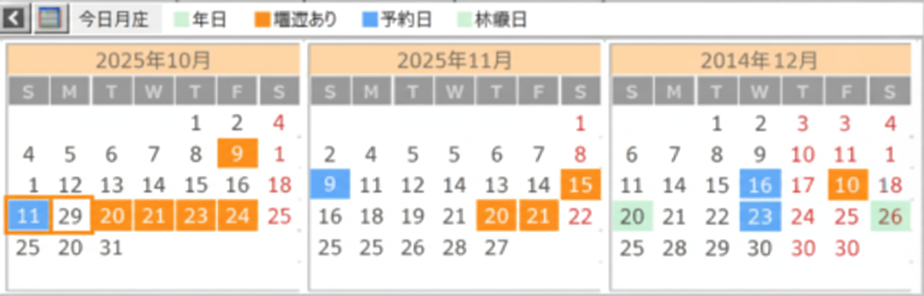
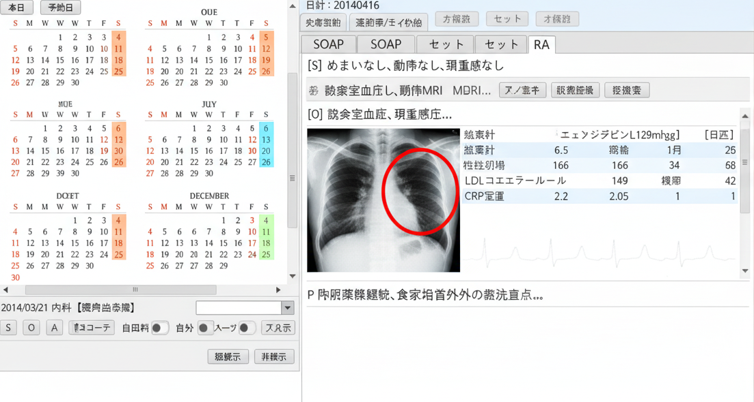
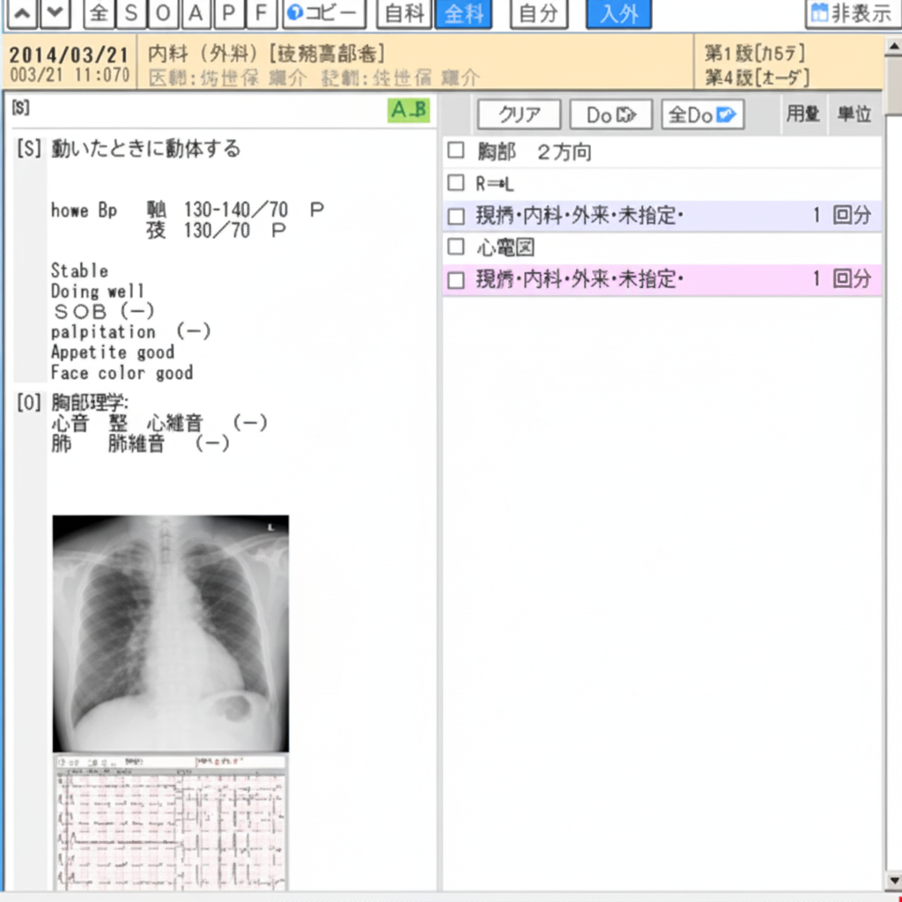
電子カルテ – ミセカルテ
ファイル(F) 表示(V) ヘルプ(H)
ID:〇〇〇〇〇〇〇〇〇
平成〇〇年〇月〇日(〇〇歳〇〇ヶ月)
外科
外来
入院
カルテを
閉じる
〇〇 〇〇
【身長】 【体重】
【血液】 【体面】
様
健常者
プロファイル
保存
ログアウト
〇〇〇〇 〇〇〇
カルテ
ユーザー表示設定
メニュー表示
カレンダー 病名 検査結果 各種記録
オーダーメニュー

Slide 2
電子カルテ – ミセカルテ
ファイル(F) 表示(V) ヘルプ(H)
ID:02992711
平成32年7月29日(68歳4ヶ月)
外科
外来
入院
カルテを
閉じる
岸田 文雄
【身長】 【体重】
【血液】 【体面】
様
健常者
プロファイル
保存
ログアウト
ｷｼﾀﾞ ﾌﾐｵ
カルテ
ユーザー表示設定
メニュー表示
カレンダー 病名 検査結果 各種記録
オーダーメニュー

